Slide 1
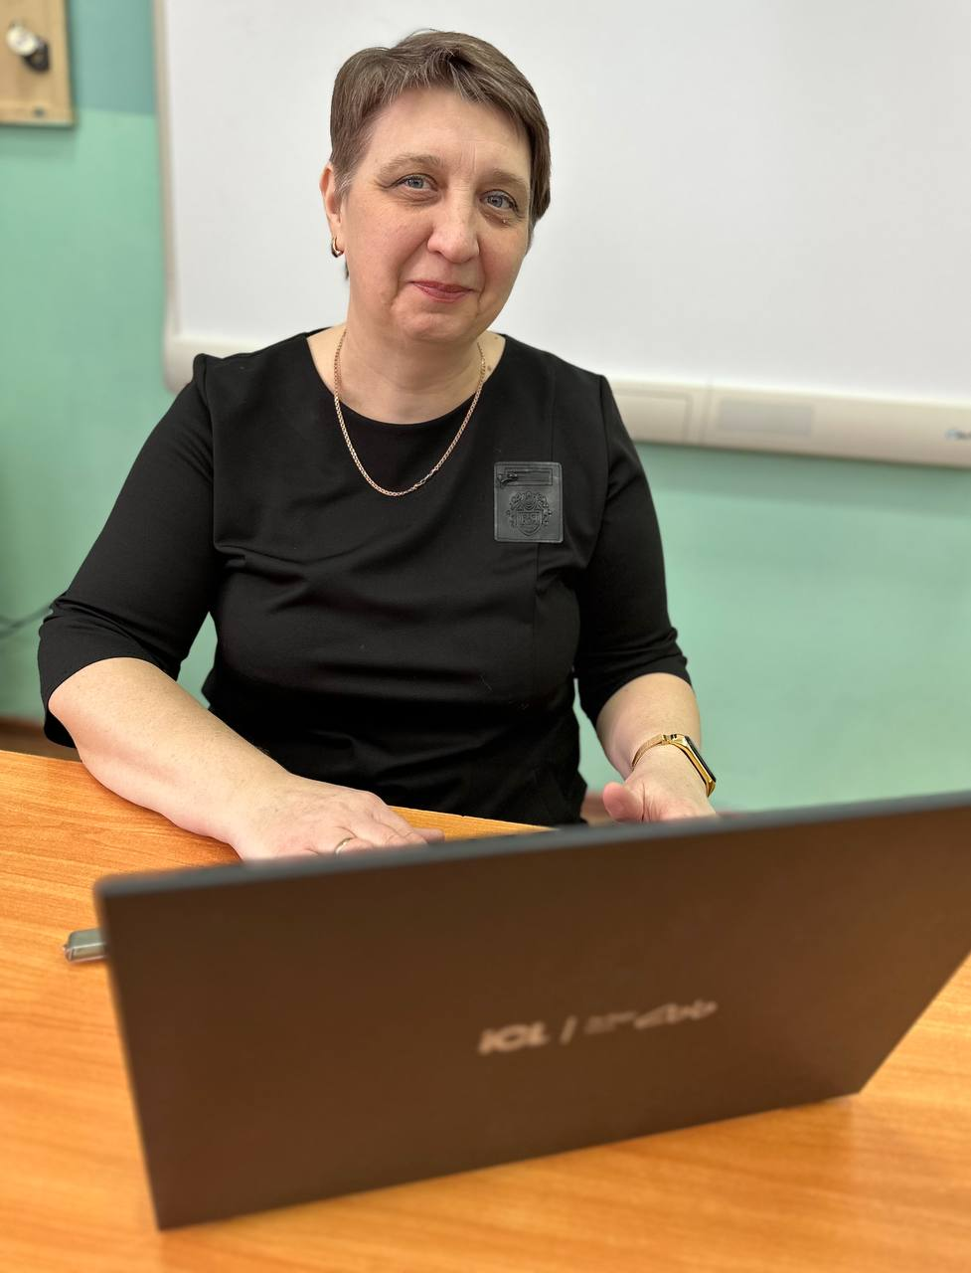
Муниципальное бюджетное общеобразовательное учреждение «Гимназия № 2» Чистопольского Муниципального района Республики Татарстан | Татарстан Республикасы Чистай муниципаль районы "2 нче гимназия" муниципаль бюджет гомуми белем учреждениесе
Педагог-наставник
Мухаметшина Ирина Анатольевна,
учитель биологии
высшей квалификационной категории
Мөхәммәтшина Ирина Анатольевна,
югары квалификацион категорияле
биология укытучысы

Slide 2


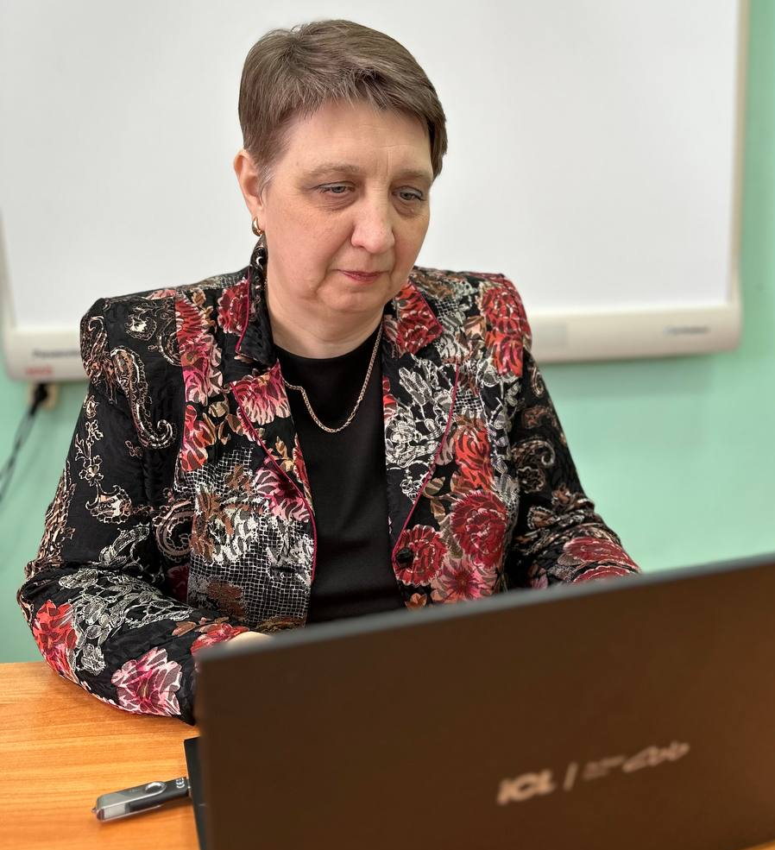
Путь профессионального развития
Учитель высшей квалификационной категории
Наставник молодого специалиста
Руководитель
школьного методического объединения
Эксперт, привлекаемый департаментом надзора и контроля в сфере образования МО и Н РТ
Член экспертной комиссии аттестационной комиссии МО и Н по ЧМР

Slide 3
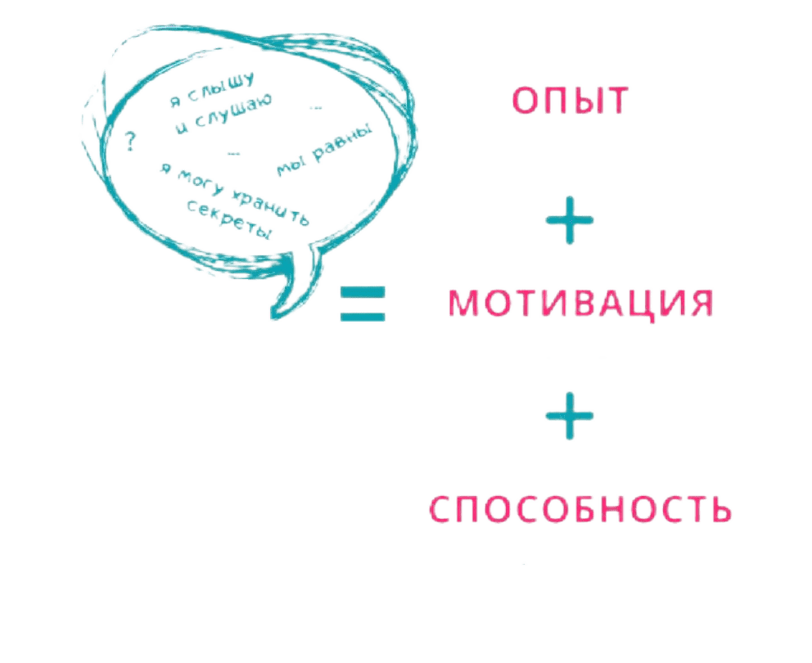
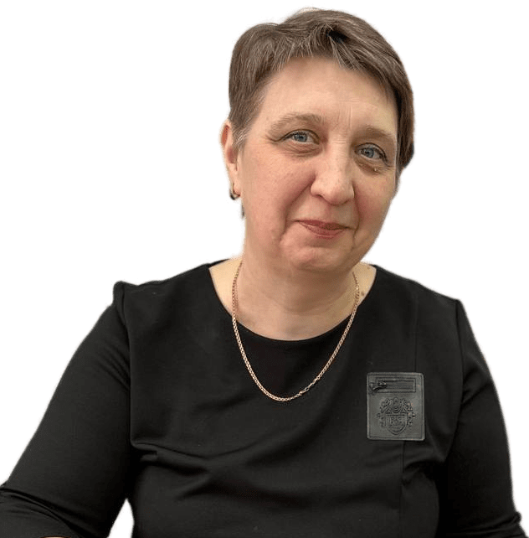
Наставник – это тот, кто готов поделиться профессиональным жизненным опытом с наставляемым чтобы помочь ему на пути к самореализации.

Slide 4
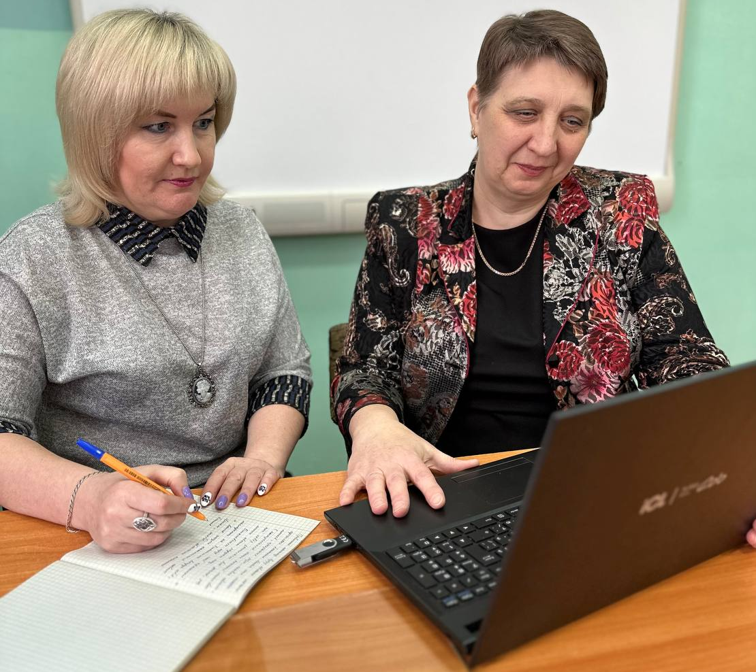
Этапы наставничества
«Я покажу –
ты попробуй»
«Сделаем вместе»
«Сделай сам –
я подскажу»
«Сделай сам и расскажи, что сделал»
«Я расскажу –
ты послушай»

Slide 5
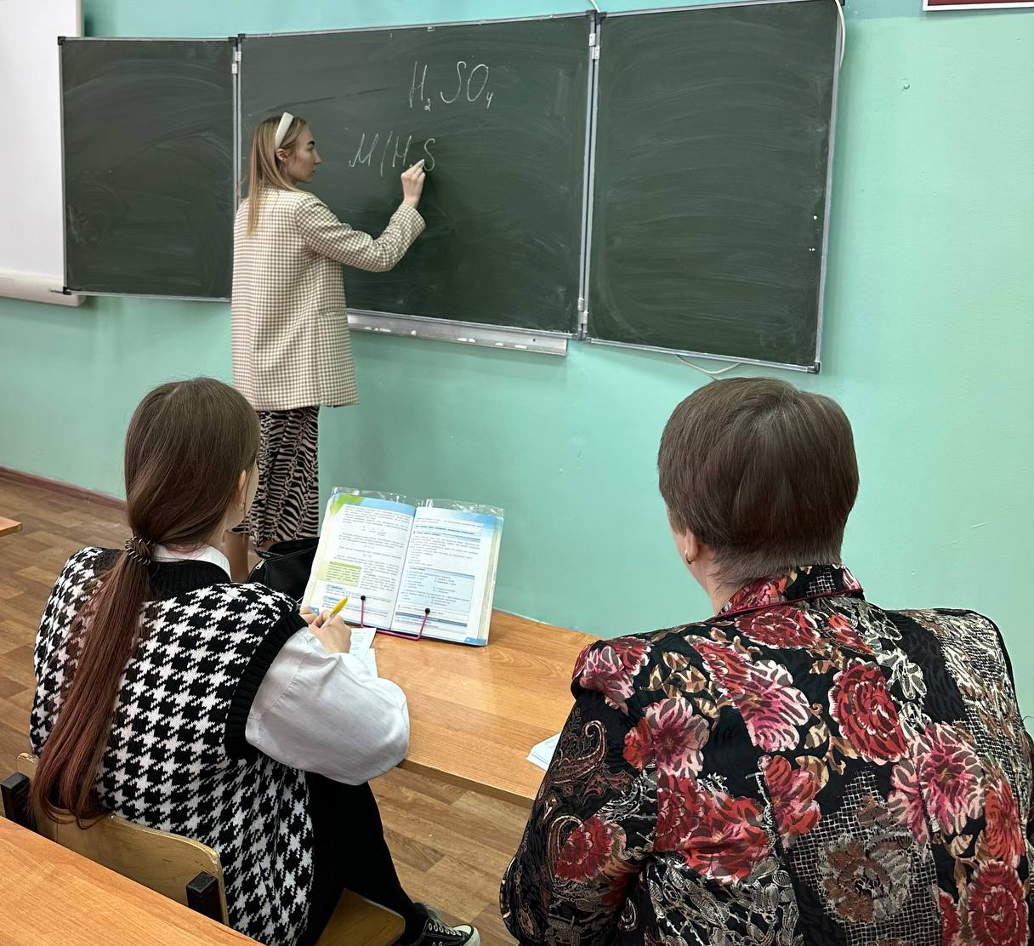
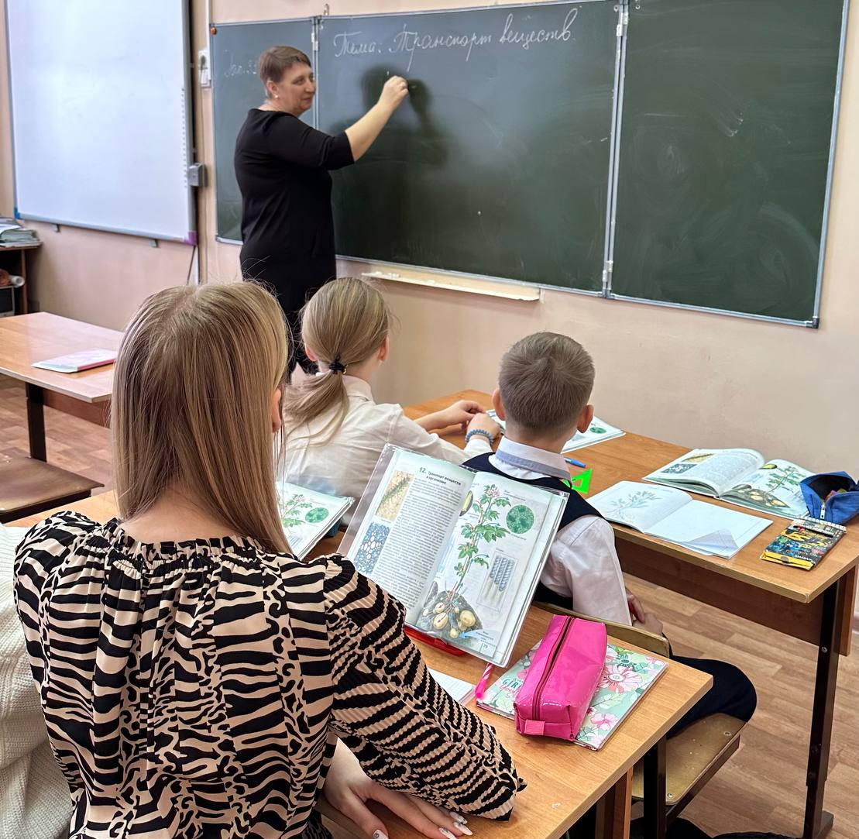
Быть педагогом – это искусство, врожденный талант, наука, мастерство.
К.Д. Ушинский
Взаимообогащение
Коммуникации
Доверие

